Slide 1
chap 11. Advanced Scheduling
Kubernetes study #10
2021.08.03
Sieun Park

Slide 2
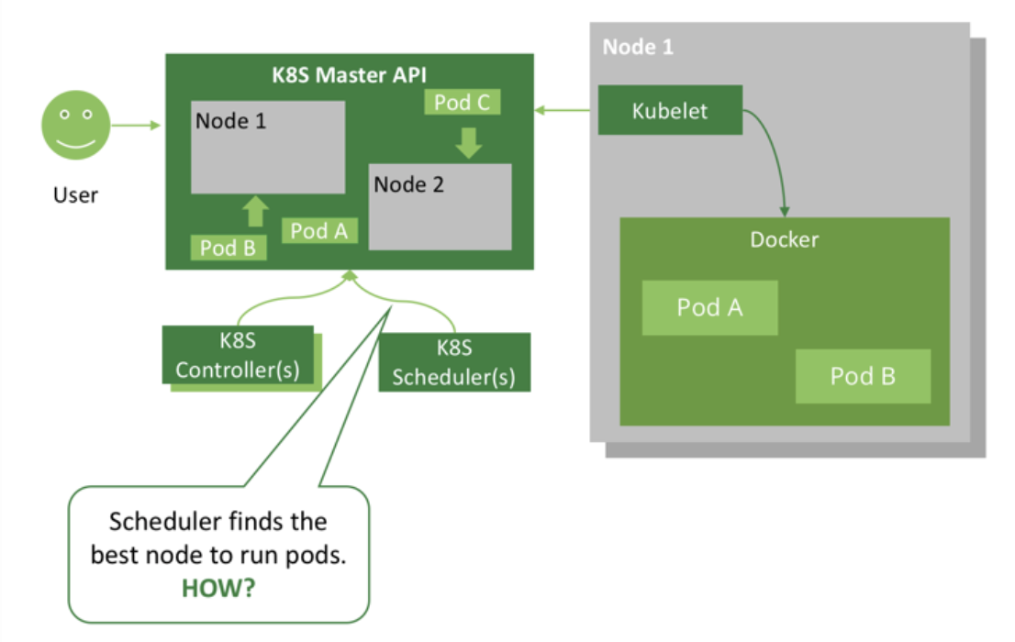
Kubernetes Scheduling
Scheduling이란?
사용자가 Pod 생성을 요청했을 때, 어떤 node에 Pod를 배포할 것인지 선택하는 것

Slide 3
Node Filtering
Node Filtering
Volume, Resource, Topology Filter를 사용하여 가장 적합한 node를 선정
Volume Filter
각 node가 Pod의 disk volume을 붙일 수 있는 조건인지 체크
Pod가 요청한 volume과 node가 같은 availablity zone에 있는지? Volume에 node affinity 조건이 있는지? 등
Resource Filter
Pod를 배포하기에 node의 자원이 충분한지 체크
Node의 CPU, Memory, Disk 등의 자원이 충분한지? Pod가 원하는 포트를 사용할 수 있는지? 등
Topology Filter
Pod간 affinity, taint tolerance 등 체크
Pod간 affinity 설정이 있는지? NodeSelector 조건에 맞는지? Taint에 대한 tolerance가 있는지? 등

Slide 4
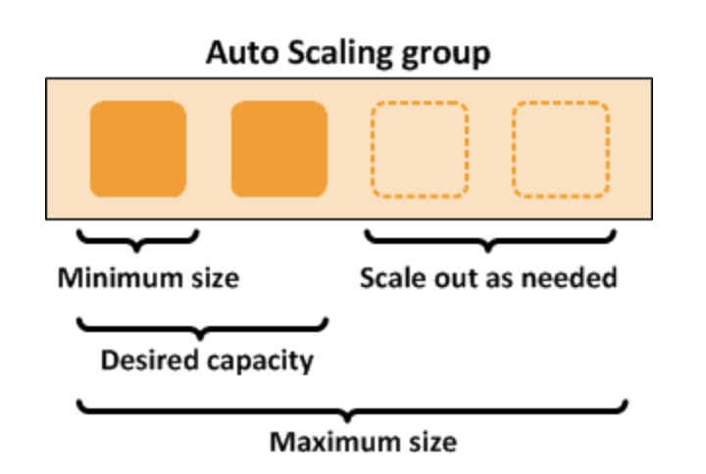
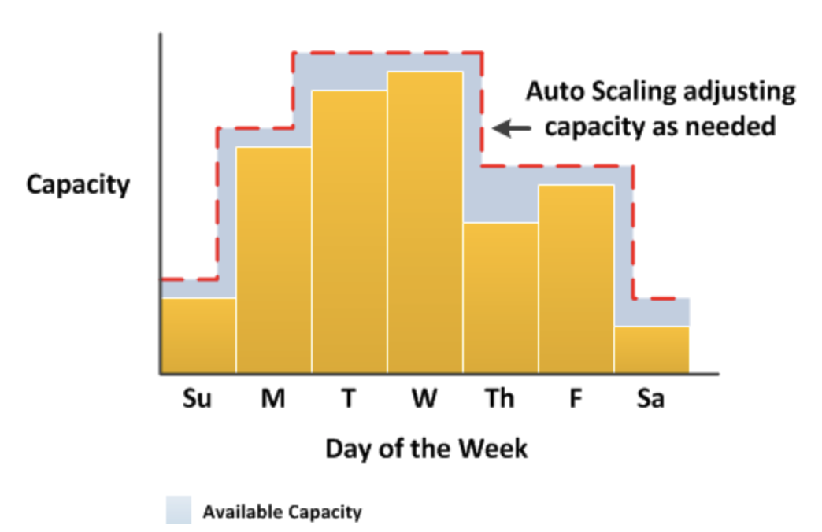
Horizontal Pod Autoscaler (HPA)
Horizontal Pod Autoscaler (HPA)
CPU, 메모리 사용률 등 리소스 메트릭을 모니터링하여 Pod autoscaling (Scale Out)
컨트롤러가 주기적으로 Metric을 수집해, 조건에 부합하면 HPA 리소스에 설정된 ReplicaSet 계산

Slide 5
How HPA works?
kubelet 에 내장된 cAdvisor agent 에서 개별 container 및 node의 리소스 사용 데이터 수집
cAdvisor agent에서 수집한 데이터를 바탕으로 Metric Server에서 전체 클러스터에 대한 리소스 연산

Slide 6
HPA Algorithm
HPA 동작 알고리즘
HPA controller는 원하는 메트릭 값과 현재 메트릭 값 사이의 비율로 작동한다.
원하는 레플리카 수 = ceil[현재 레플리카 수 * ( 현재 메트릭 값 / 원하는 메트릭 값 )]
Example.
현재 레플리카 수 = n, 원하는 값 = 100m
현재 값이 200m 이면, 200.0 / 100.0) = 2.0 이므로 복제본 수를 두 배로 늘린다.
현재 값이 50m 이면, 50.0 / 100.0 == 0.5 이므로 복제본 수를 반으로 줄인다.
비율이 1.0 에 충분히 가깝다면 스케일링을 건너 뛴다.

Slide 7
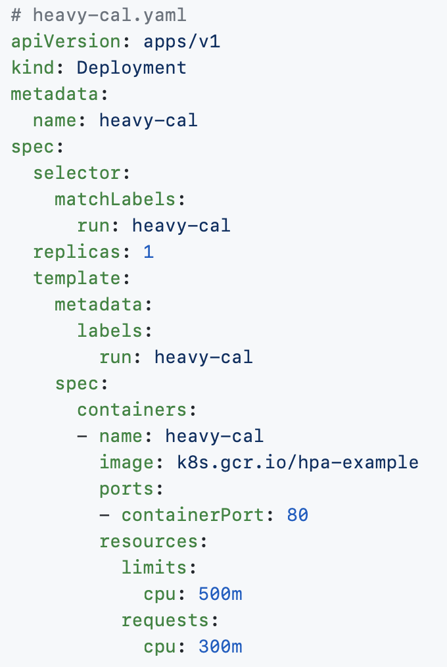
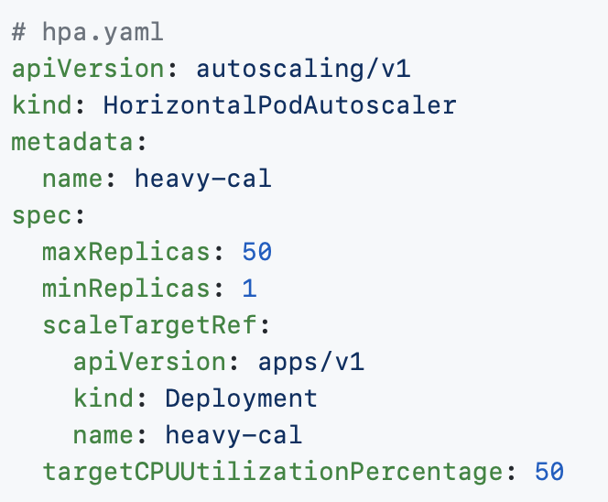
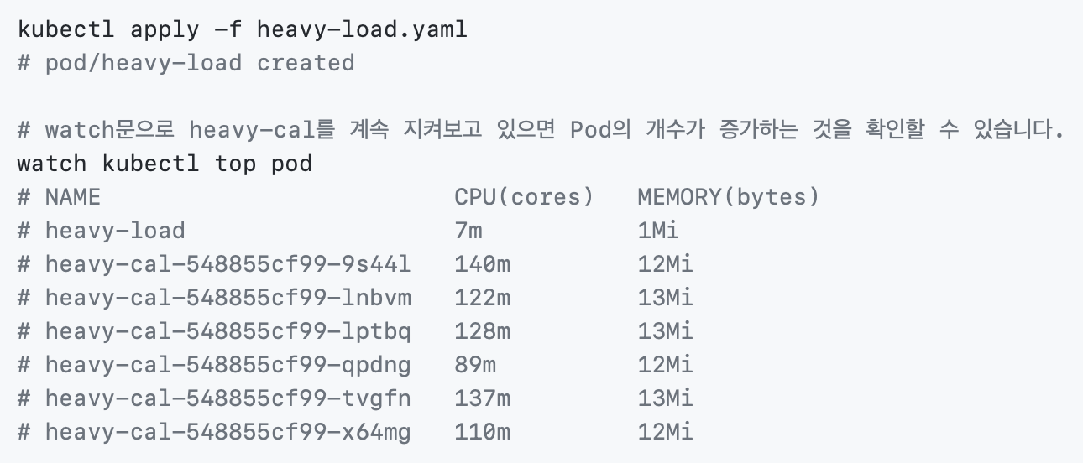
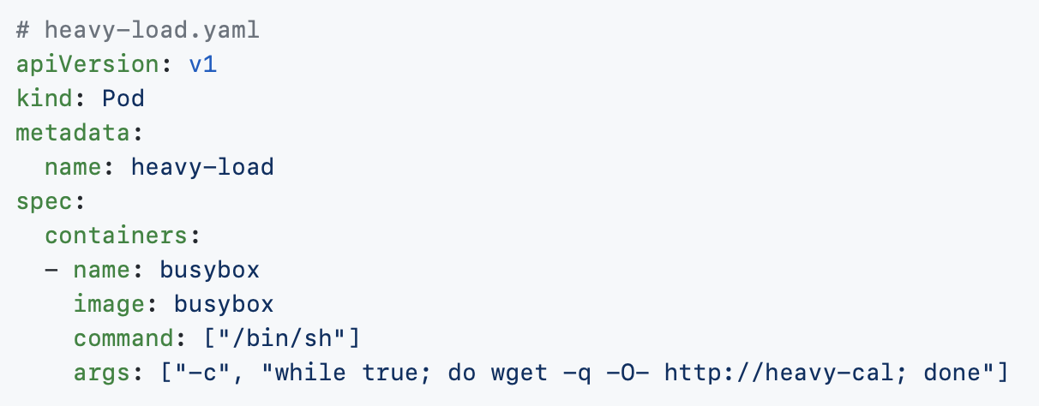
HPA Example
1. Deployment 생성
2. HPA 생성
3. Load 증가

Slide 8
Cluster Autoscaler
Cluster Autoscale
Node에 더 이상 새로운 Pod를 생성할 수 없을 때, 새로운 node를 생성함으로서 가용성을 확보한다.
HPA는 Pod의 실제 자원 사용량을 기준으로 autoscale을 판단하는 반면, Cluster Autoscaler는 Pod의 자원 요청량을 기준으로 autosacle 여부를 판단한다.
Cluster-level autoscaler는 클라우드 서비스에서 지원해줘야 한다.
AWS EKS(Elastic Kubernetes Service)
GCP GKE(Google Kubernetes Engine)
Azure AKS(Azure Kubernetes Service)

Slide 9
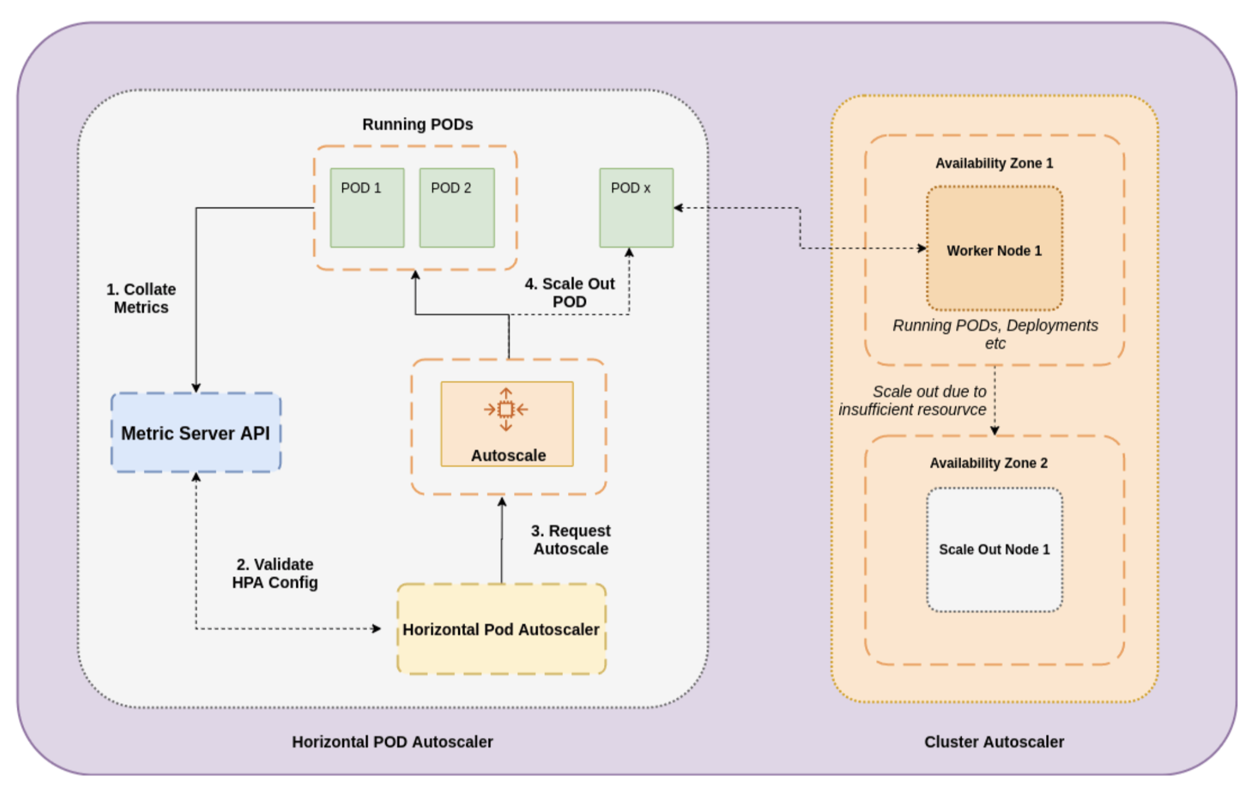
Kubernetes Autoscaling Flow

Slide 10
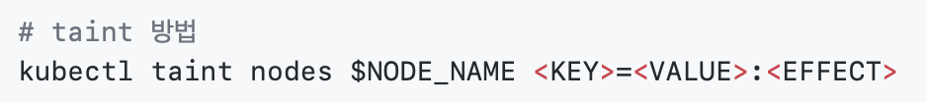
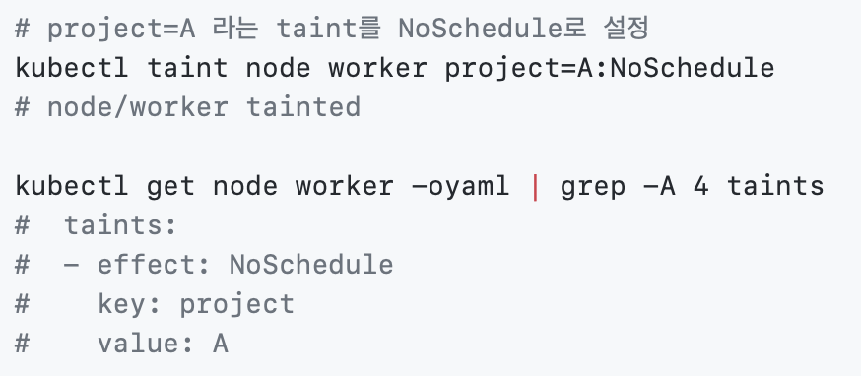
Taint & Tolerance
Taint
Node 에 적용하는 설정값으로, 노드에 taint를 남김으로서 Pod들이 쉽게 스케쥴링 할 수 없게 한다.
Taint Effect
PreferNoSchedule - taint된 node에 새로운 Pod 스케쥴링 지양
NoSchedule - taint된 node에 새로운 Pod 스케쥴링 금지 - 기존의 Pod에는 영향이 없다.
NoExecute - taint된 node에 새로운 Pod 스케쥴링 금지 - 기존에 돌던 Pod도 삭제 (tolerance가 없다면)

Slide 11
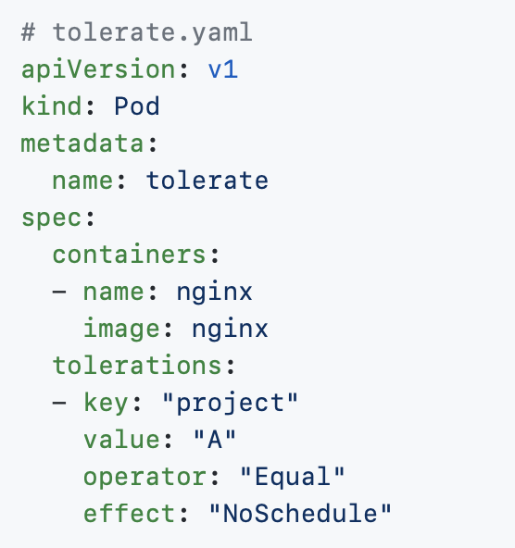
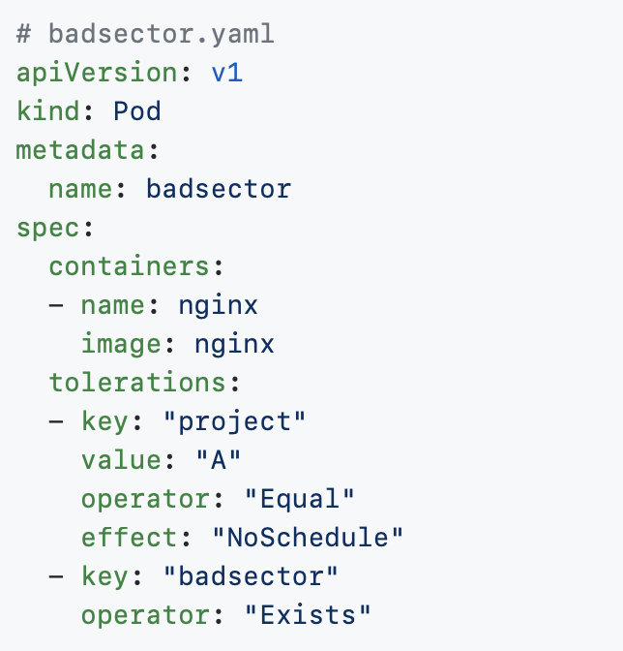
Taint & Tolerance
Tolerance
Pod의 특성. Taint된 node라도 용인할 수 있으니 Pod를 실행시키라는 의미
TolerationSeconds 라는 key도 있는데, 특정 seconds 만큼만 용인하겠다는 의미

Slide 12
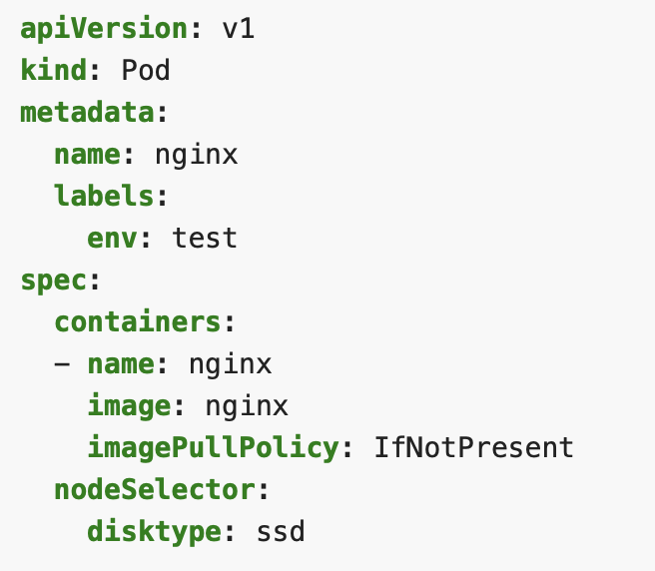
Affinity & Antiaffinity
Review: nodeSelector
Pod가 특정 Node에 배포되기를 원할 때 사용하는 기능
Node에 label 설정: kubectl label nodes master disktype=ssd
Pod에 nodeSelector 추가

Slide 13
Affinity & Antiaffinity
Affinity / Antiaffinity
특정 node나 Pod간의 거리를 조절하는 데 사용
nodeAffinity와 pod(Anti)Affinity 크게 두 종류로 나뉜다.
NodeSelector 와 비슷하지만 더 디테일한 기능을 제공
Pod를 생성하는 그 시점에만 작동한다. (나중에 label을 지워도 Pod에 영향을 주지 않는다.)
1. 정확한 매칭을 요구하는 nodeSelector 에 비해, 더 많은 매칭 규칙을 제공한다.
2. 선호(preference) 옵션 사용해 스케줄러가 규칙을 만족할 수 없더라도, Pod가 계속 스케줄되도록 한다.
3. 노드 자체에 레이블을 붙이기보다는 노드에서 실행 중인 다른 파드의 레이블을 제한할 수 있다. 이를 통해 어떤 파드가 함께 위치할 수 있는지와 없는지에 대한 규칙을 적용할 수 있다.

Slide 14
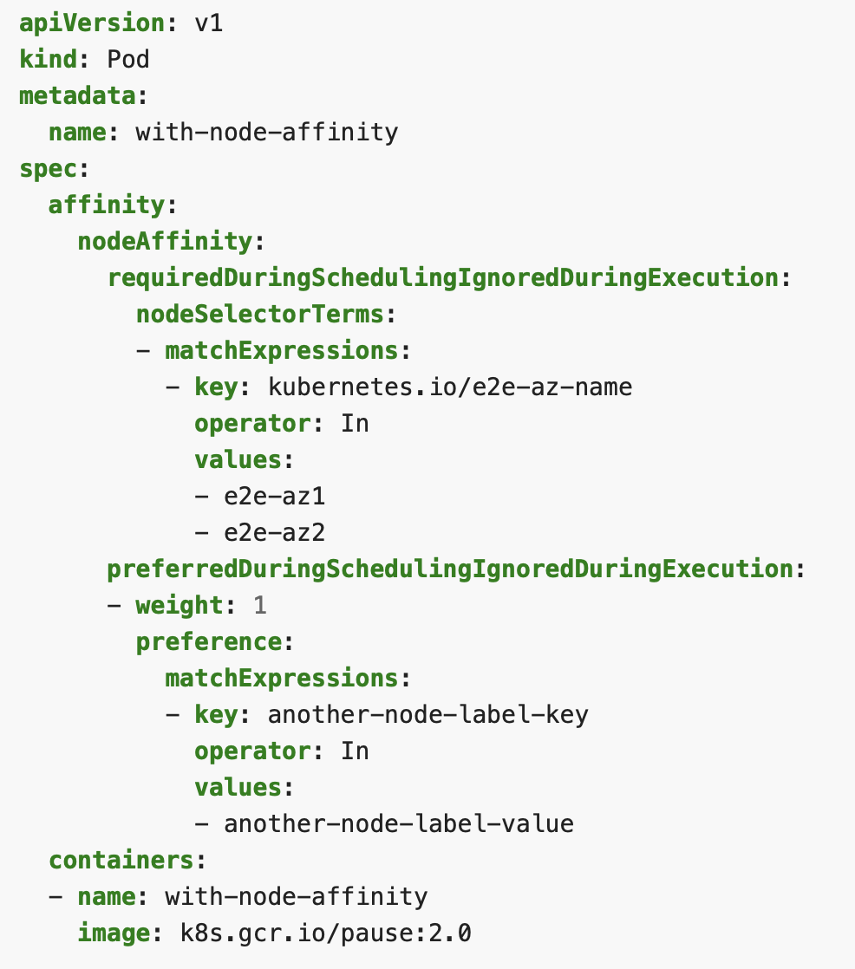
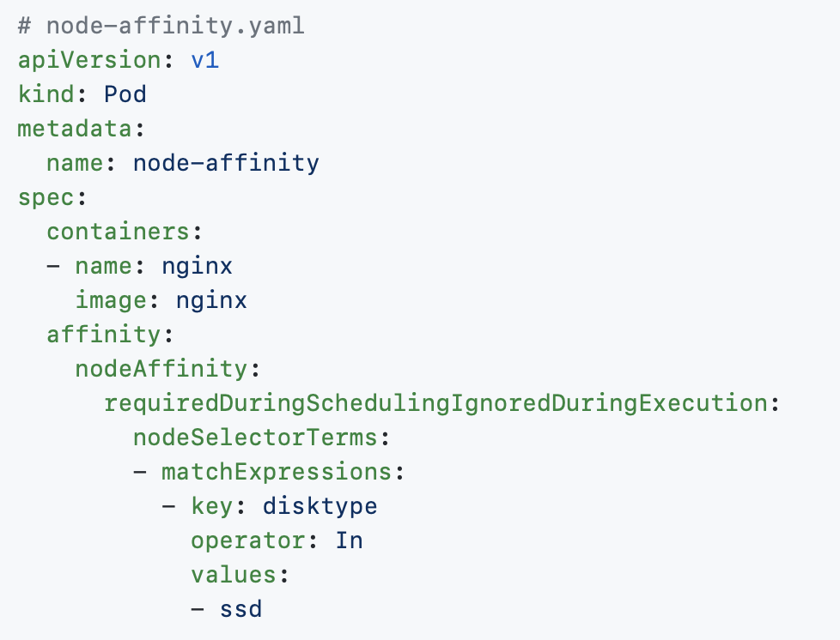
Affinity & Antiaffinity
NodeAffinity
특정 Node와 가까이 할당되기 원할 때 사용
nodeAffinity PodAffinity / PodAntiaffinity
Required/Preferred
Weight: 1-100
In / NotIn / Exists / DoesNotExist / Gt / Lt

Slide 15
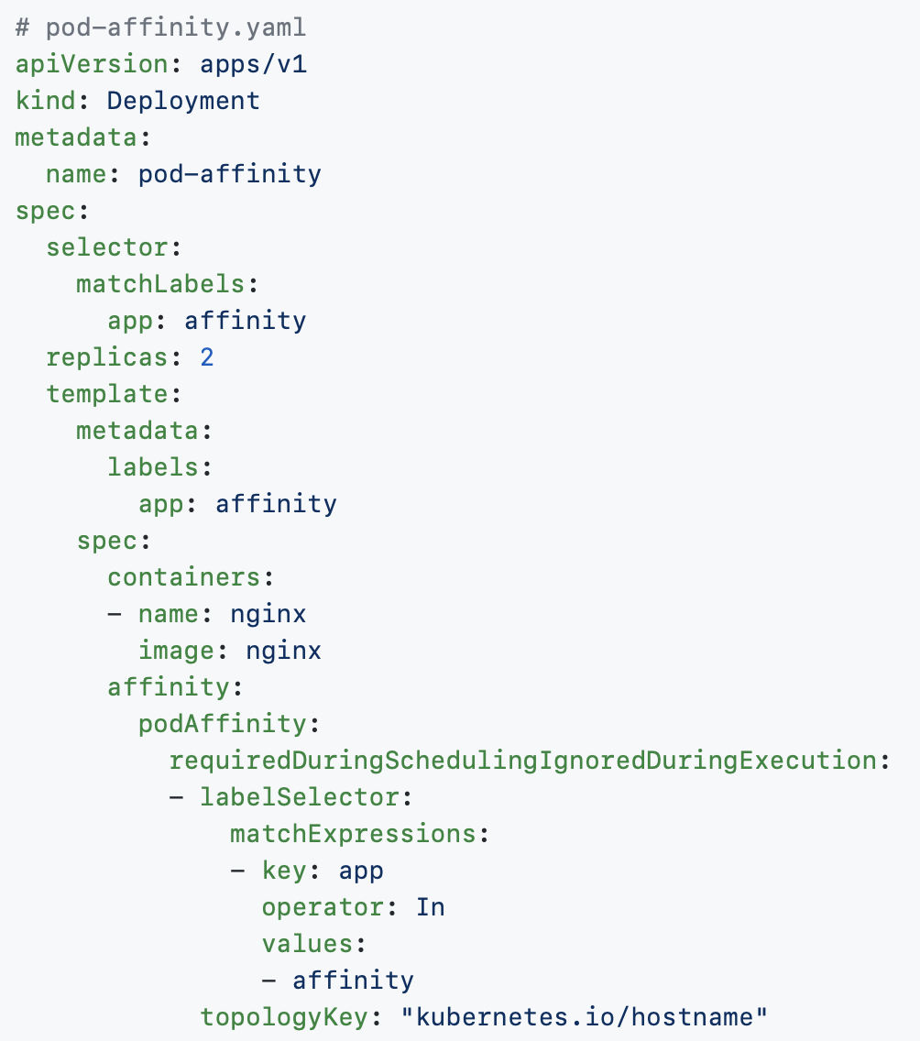
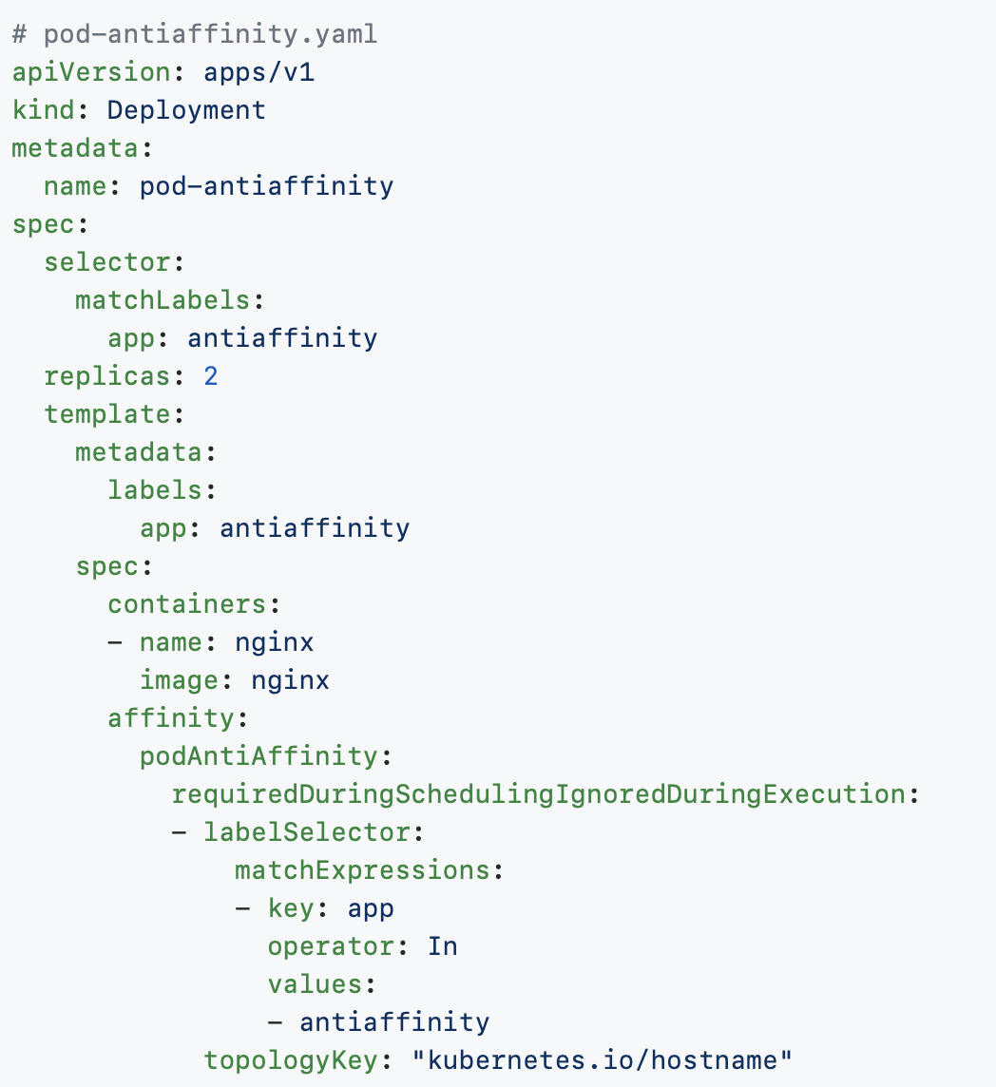
Affinity & Antiaffinity
PodAffinity / PodAntiAffinity
Label이 아닌 이미 실행중인 Pod를 기준으로 Pod가 스케쥴될 Node를 결정할 수 있다.
특정 Pod와 가까이/멀리 실행되기를 원할 때 PodAffinity / PodAntiAffinity 사용

